Slide 1
.NET Core

Slide 2
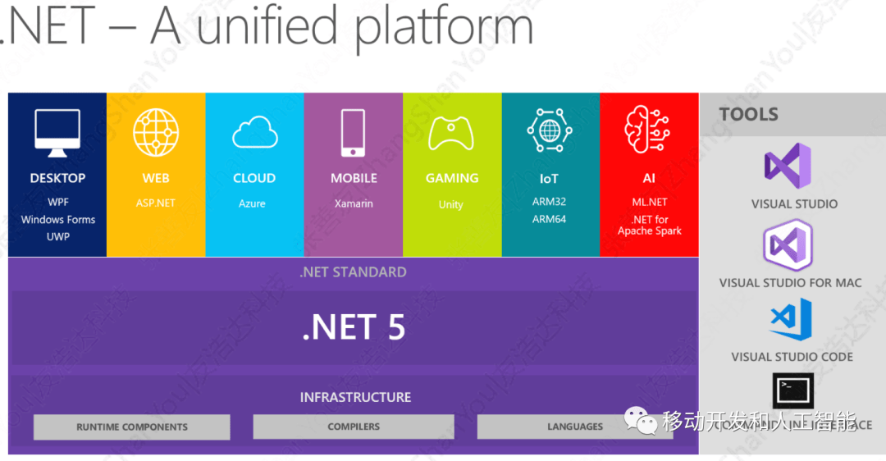
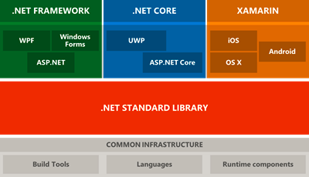
.NET生态系统

Slide 3
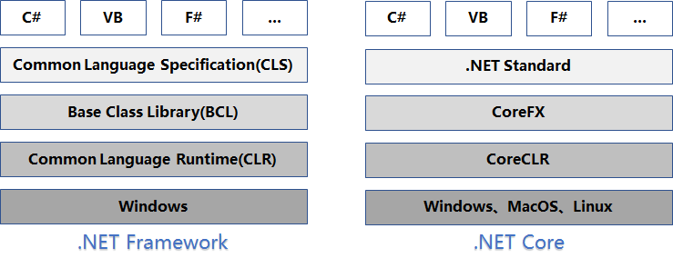
.NET Core为什么支持跨平台
.NET Standard 是一个API的标准，基于这个统一的标准，各种类库的开发人员就可以仅编写一次代码，而使得编译后的二进制类库可以在支持这个标准的所有平台上面运行。
.NET Framework的基础类库BCL,.NET Core的基础类库CoreFX
.NET Core底层Core RT和Core CLR。
Core RT是将c#或其他代码转为机器码运行，会使用不同的技术，比如windows上用的.NET Native，Mac OS和Linux用的是LLILC。
Core CLR则是.NET Framework CLR的移植，包含一个全新的JIT编译器，RyuJIT，性能比旧版JIT提升约25%

Slide 4
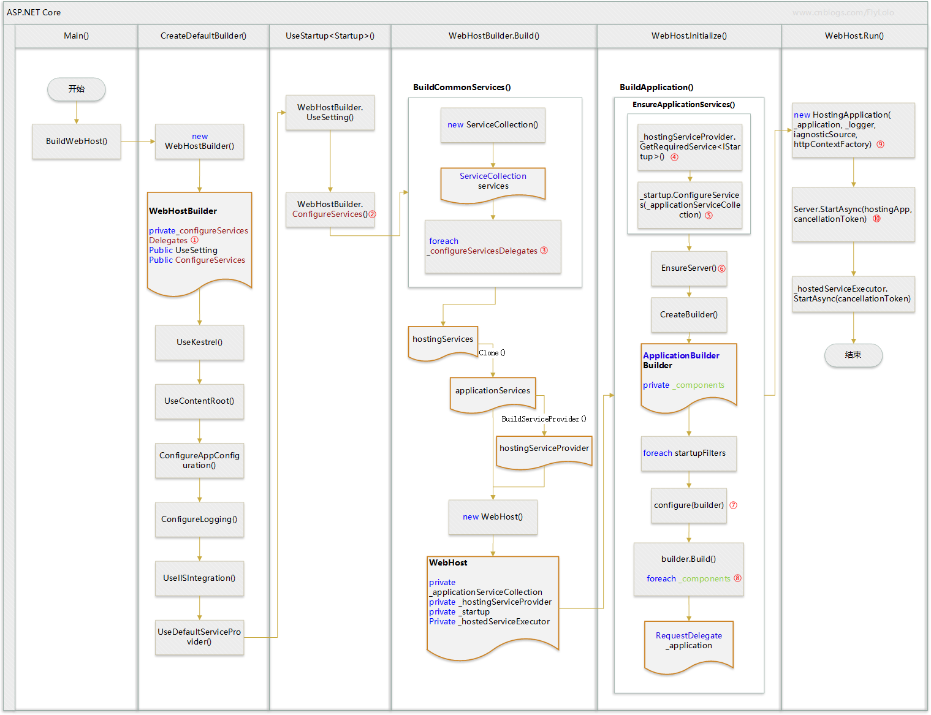
.NET Core Web应用启动流程图

Slide 5
Startup 类
1、Startup 构造函数
通过依赖注入实例化业务对象。
2、ConfigureServices
Ioc容器，注册服务
3、Configure

Slide 6
什么是依赖注入
IoC(Inversion of Control)，控制反转，不是什么技术，而是一种设计思想。DI依赖注入。IoC和DI基本是一个意思，可以说是同一个概念的不同角度描述。
软件设计原则中有一个依赖倒置原则（DIP），就是为了解耦。高层模块不应该依赖于底层模块。二者都应该依赖于抽象。抽象不应该依赖于细节，细节应该依赖于抽象。而依赖注入是实现这种原则的方式之一。
举个现实中例子：小明去行政领一节5号电池，然后行政给了小明一节黑象牌5号电池来分析
小明只需要向行政领一节5号电池即可，小明不需要关心什么牌子的电池，电池从哪来的，电池的价格等等。他们俩共同需要关心的是一节5号电池即可。
即使后期行政给了小明北孚电池，小明仍可以正常使用。他们只需要满足一个规则（5号电池）即可。
小明（高层模块）不应该依赖黑象牌电池（低层模块），两者应该都依赖5号电池（抽象）。
如果小明直接获取到（new）黑象牌电池，如果后期业务变更提供的是北孚电池，那么我们就需要更改小明的代码；再如果公司有几百个小明，代码量可想而知。
为了解决直接获取（new）黑象牌电池，简单说为了解耦，我们让每位员工通过行政领取（构造函数，属性，方法等），这种即使更改其他品牌，而小明压根不需要关心。

Slide 7
DDD(Domain Driven Design)
领域驱动设计

Slide 8
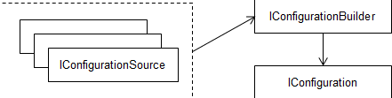
配置编程
IConfigurationSource：配置数据最原始的来源
IConfigurationBuilder：是IConfiguration对象的构建者
Iconfiguration：读取出来的配置信息最终会转换成一个IConfiguration对象

Slide 9
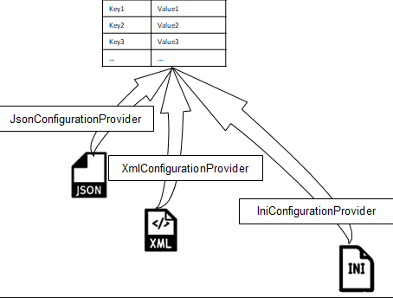
IConfigurationProvider
针对不同配置源类型的IConfigurationProvider按照如下图所示的方式实现配置从原始结构向物理结构的转换。

Slide 10
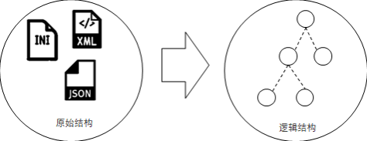
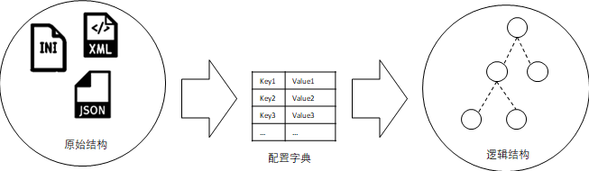
配置编程

Slide 11
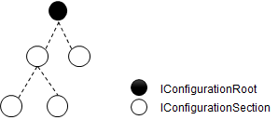

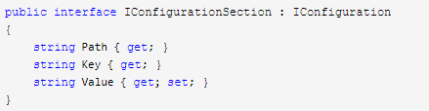
IConfiguration
根节点所在的IConfiguration对象体现为一个IConfigurationRoot对象，除此之外的其他节点对象则被通过一个IConfigurationSection对象表示。这两个都是Iconfiguration的继承者。

Slide 12
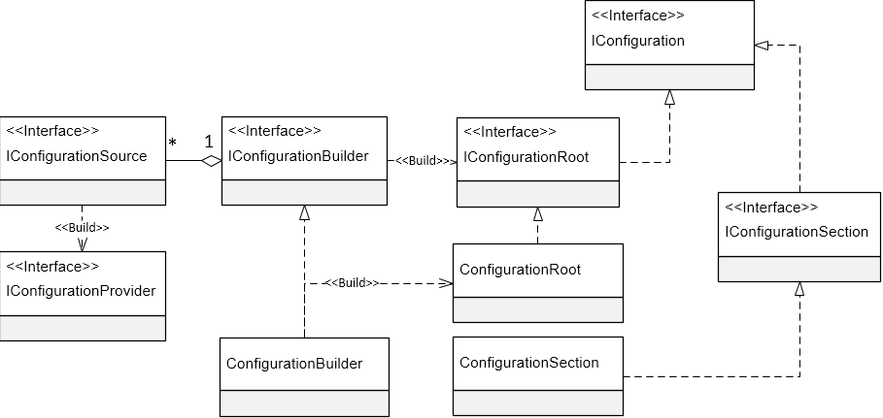
配置编程

Slide 13
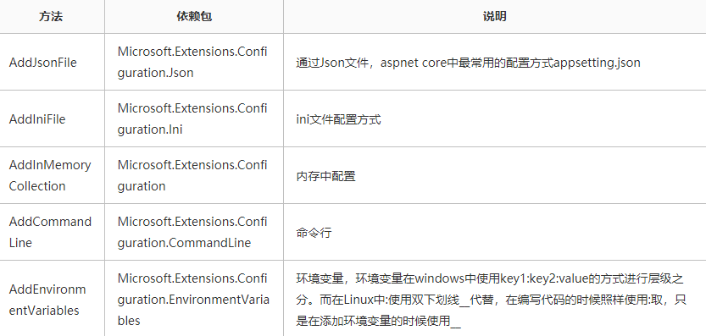
配置框架

Slide 14
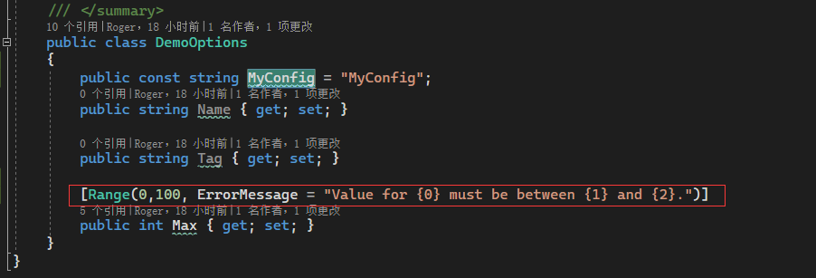
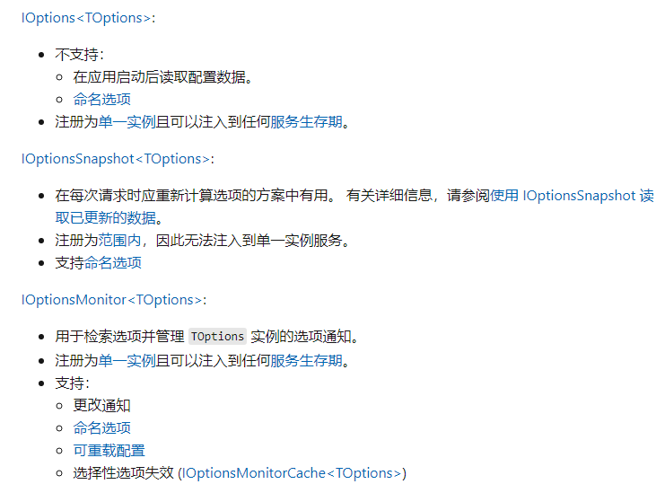
选项框架

Slide 15
配置框架和选项框架的关系
选项本身和配置没有关系，但是配置大部分情况下作为绑定Options对象的数据源，所以有必要将两者结合在一起。
将承载配置数据的IConfiguration对象绑定为Options对象。
自动感知配置数据的变化。
服务只依赖于Options，并没有依赖配置框架，也就是说服务只关心配置的是什么，不关心配置怎么来的，解除了配置和服务的依赖。另外也可以为所有的服务设计他们的Options，这样服务之间的选项配置也不会互相依赖。

Slide 16
.Net Core 生命周期
Singleton 单例模式
Scoped 区域模式
Transient 短暂模式

Slide 17
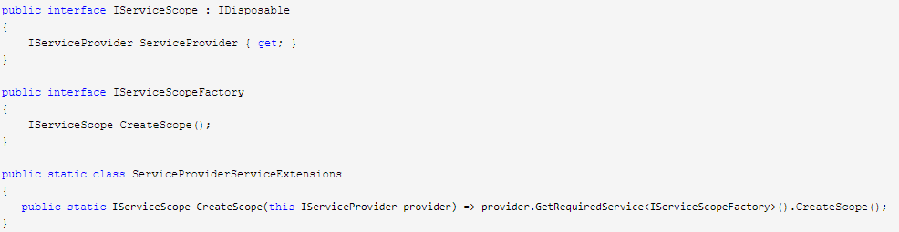
.Net Core 生命周期
Singleton和Transient都具有明确的语义，但是Scoped代表一种怎样的生命周期模式。这里所谓的Scope指的是由IServiceScope接口表示的“服务范围”，该范围由IServiceScopeFactory接口表示的“服务范围工厂”来创建。如下面的代码片段所示，IServiceProvider的扩展方法CreateScope正是利用提供的IServiceScopeFactory服务实例来创建作为服务范围的IServiceScope对象。

Slide 18
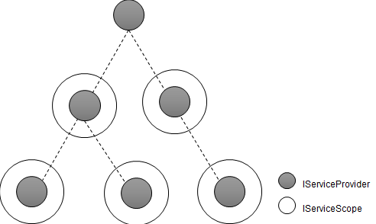
.Net Core 生命周期
任何一个IServiceProvider对象都可以利用其注册的IServiceScopeFactory服务创建一个代表服务范围的IServiceScope对象，后者代表的“范围”内具有一个新创建的IServiceProvider对象（对应着接口IServiceScope的ServiceProvider属性），该对象与当前IServiceProvider在逻辑上具有如上图所示的“父子关系”。

Slide 19
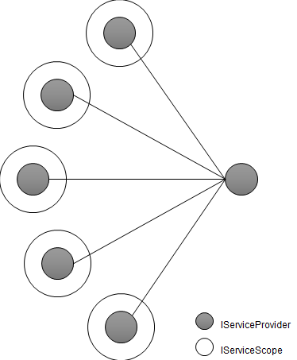
.Net Core 生命周期
通过某个IServiceScope封装的IServiceProvider对象不需要知道自己的“父亲”是谁，它只关心作为根节点的IServiceProvider在哪里就可以了。上图从物理层面揭示了IServiceScope / IServiceProvider对象之间的关系，任何一个IServiceProvider对象都具有针对根容器的引用。

Slide 20
.Net Core 生命周期
Singleton：IServiceProvider对象创建的服务实例保存在作为根容器的IServiceProvider对象上，所以多个同根的IServiceProvider对象提供的针对同一类型的服务实例都是同一个对象。
Scoped：IServiceProvider对象创建的服务实例由自己保存，所以同一个IServiceProvider对象提供的针对同一类型的服务实例均是同一个对象。
Transient：针对每一次服务提供请求，IServiceProvider对象总是创建一个新的服务实例。

Slide 21
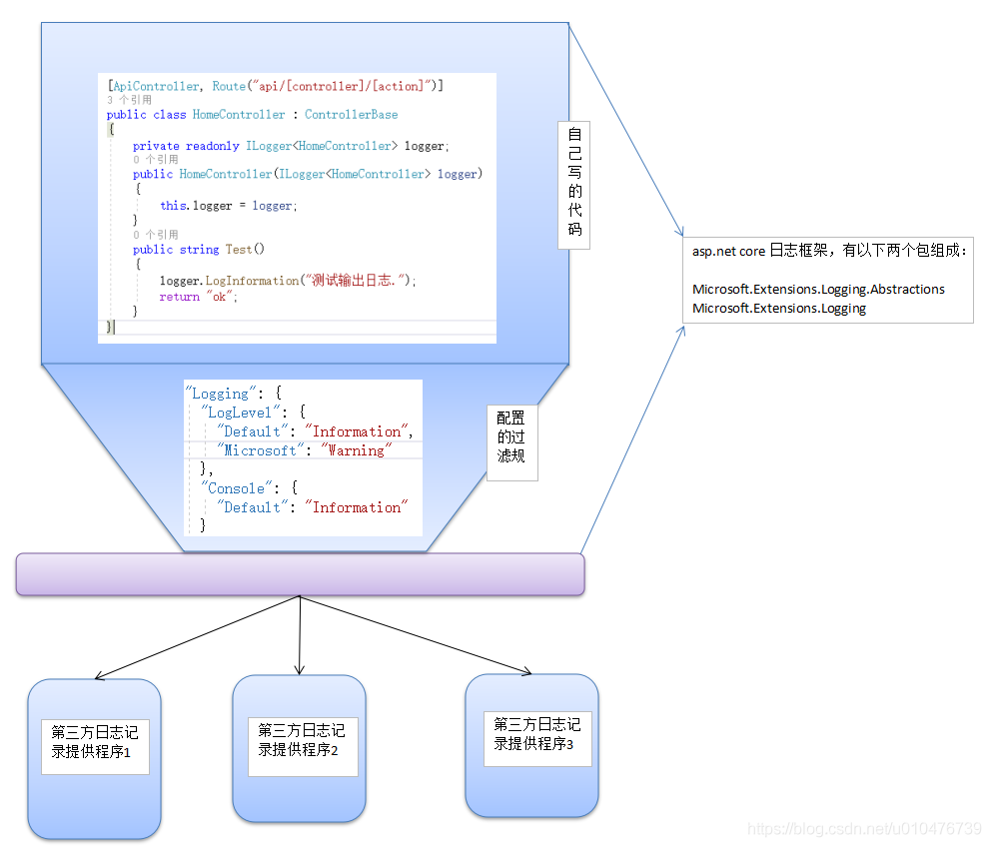
日志框架

Slide 22
常用的.NET Core中间件和路由终结点概念
第一步：执行services.AddControllers() 将Controller的核心服务注册到容器中去
第二步：执行app.UseRouting() 将EndpointRoutingMiddleware中间件注册到http管道中
第三步：执行app.UseAuthorization() 将AuthorizationMiddleware中间件注册到http管道中
第四步：执行app.UseEndpoints(encpoints=>endpoints.MapControllers()) 有两个主要的作用：
调用endpoints.MapControllers()将本程序集定义的所有Controller和Action转换为一个个的EndPoint放到路由中间件的配置对象RouteOptions中
将EndpointMiddleware中间件注册到http管道中
程序启动的时候会把所有的Controller 中的Action 映射存储到routeOptions的集合中， Action 映射成Endpoint终结点 的RequestDelegate委托属性，最后通过UseEndPoints添加EndpointMiddleware中间件进行执行，同时这个中间件中的Endpoint 终结点路由已经是通过Routing匹配后的路由。
Ednpoint终结者路由是普通路由map转换后的委托路由，里面包含了路由方法的所有元素信息EndpointMetadataCollection和RequestDelegate委托。
UseRouing中间件主要是路由匹配，找到匹配的终结者路由Endpoint。 UseEndpoints中间件主要针对UseRouting中间件匹配到的路由进行 委托方法的执行等操作。

Slide 23
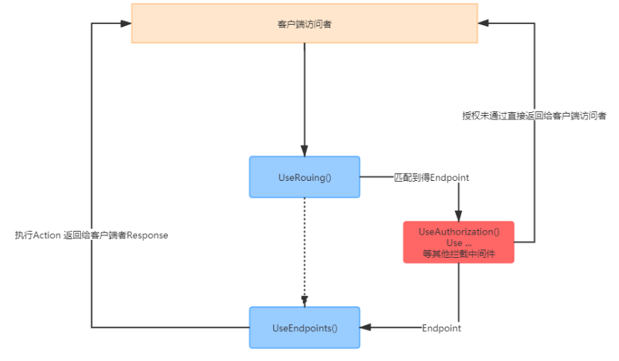
终结点

Slide 24
终结点
借助路由系统提供的请求URL模式与对应终结点（Endpoint）之间的映射关系，我们可以将具有相同URL模式的请求分发给应用的终结点进行处理。ASP.NET Core的路由是通过EndpointRoutingMiddleware和EndpointMiddleware这两个中间件协作完成的。可以将一个ASP.NET Core应用视为一组终结点的组合，所谓的终结点可以理解为能够通过HTTP请求的形式访问的远程服务。每个终结点通过RequestDelegate对象来处理路由过来的请求。ASP.NET Core的路由是通过EndpointRoutingMiddleware和EndpointMiddleware这两个中间件来实现的。

Slide 25
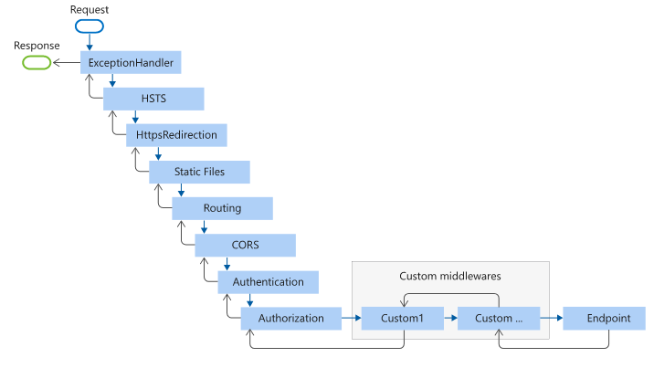
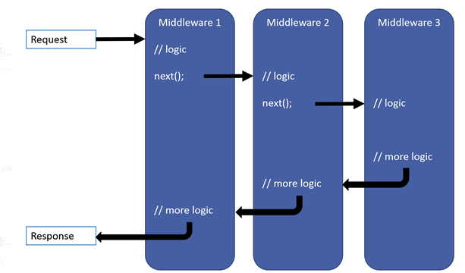
中间件
用于构建管道处理Http请求，管道中的每个中间件（Middleware）组件负责请求处理和选择是否将请求传递到管道中的下一个组件，在这里我们可以添加自己想要的中间件来处理每一个Http请求，一般是使用上面的ConfigureServices方法中注册好的服务，一般的用法是 app.Usexxx，这个Usexxx方法是基于IApplicationBuilder的扩展。

Slide 26
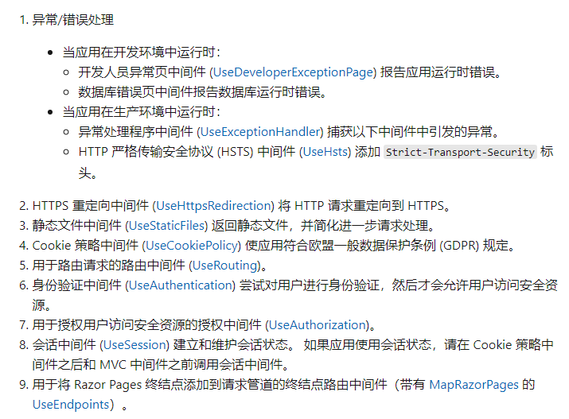
中间件

Slide 27
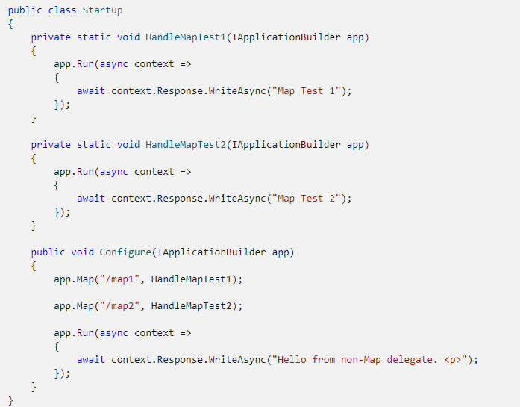
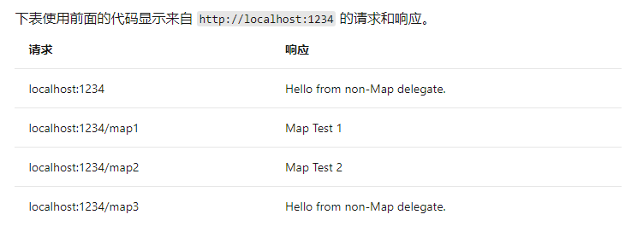
对中间件管道进行分支
Map

Slide 28
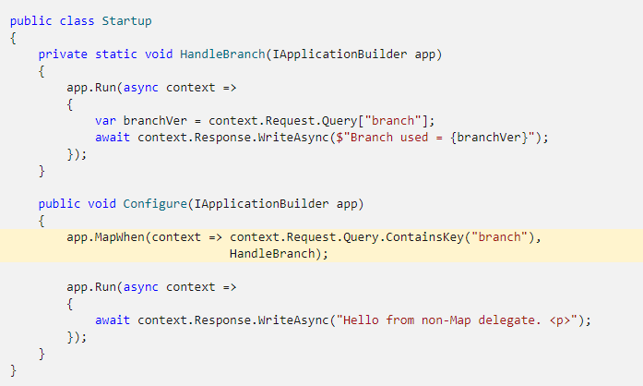
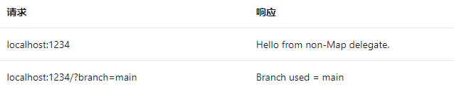
对中间件管道进行分支
MapWhen

Slide 29
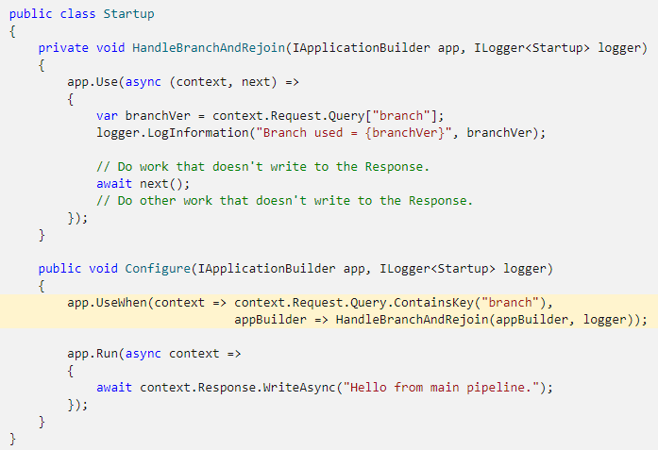
对中间件管道进行分支
UseWhen也基于给定谓词的结果创建请求管道分支。 与MapWhen不同的是，如果这个分支不发生短路或包含终端中间件，则会重新加入主管道：

Slide 30
中间件
中间件事按照添加到管道的顺序进行执行的。
常见中间件比如身份验证中间件Identity Server4。

